Slide 1
TIẾNG VIỆT 1
Tập 1
Tuần 12
Bài 61: ên – êt

Slide 2

KHỞI ĐỘNG

Slide 3
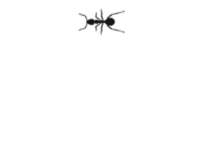
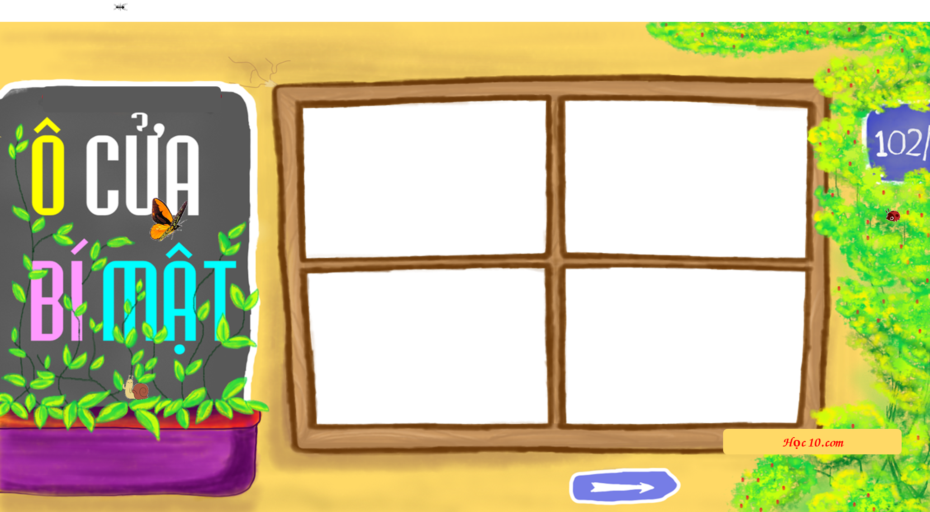




TRÒ CHƠI
Cách chơi:
- Có 4 ô cửa 1, 2, 3, 4 tương ứng bên trong mỗi ô cửa là một yêu cầu và 1 mảnh ghép nhỏ của bức ảnh nền.
- HS chọn ô cửa mình thích nếu trả lời đúng ô cửa đó sẽ mở ra và mảnh ghép nhỏ của bức ảnh nền xuất hiện.
- Mở hết 4 ô cửa sẽ xuất hiện hết các mảnh ghép nhỏ, ghép 4 mảnh nhỏ lại sẽ thành bức ảnh nền.
- Sau khi HS đã mở hết các ô cửa GV tích chọn vào con bướm để toàn bộ bức ảnh nền xuất hiện.
- Thông qua ảnh nền giới thiệu bài ên - êt.

Slide 4
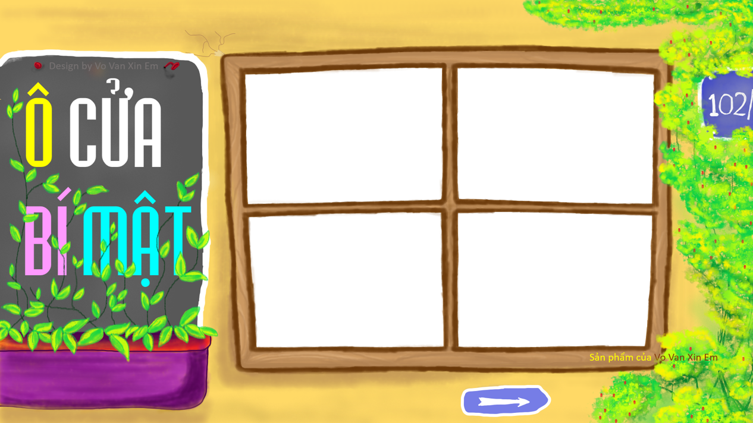
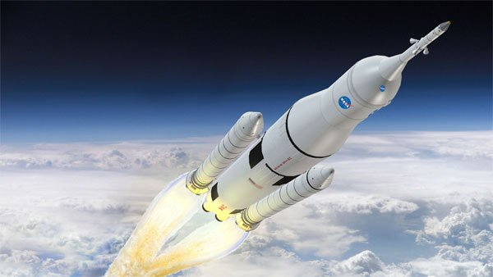




Học 10.com

Slide 5



Điền vần en hoặc vần et thích hợp vào chỗ chấm.
qu….. nhà
et

Slide 6
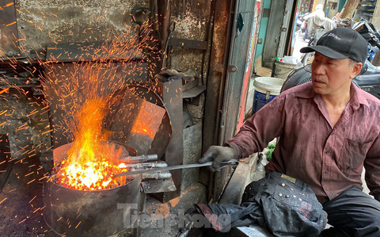
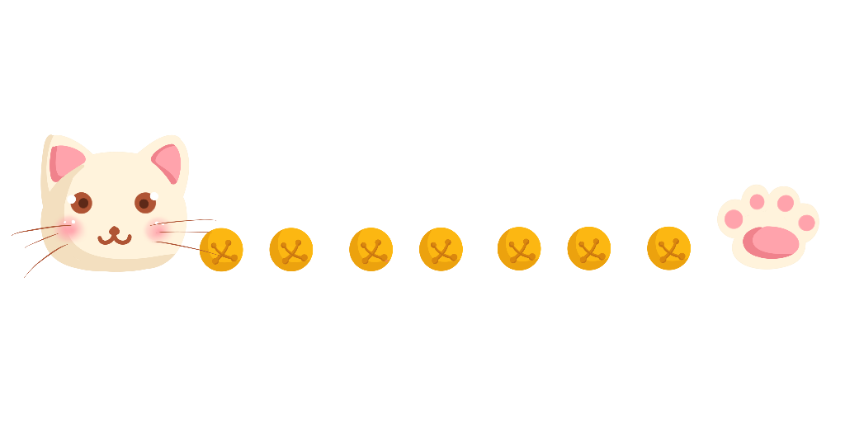
Tranh vẽ gì?
lò rèn

Slide 7

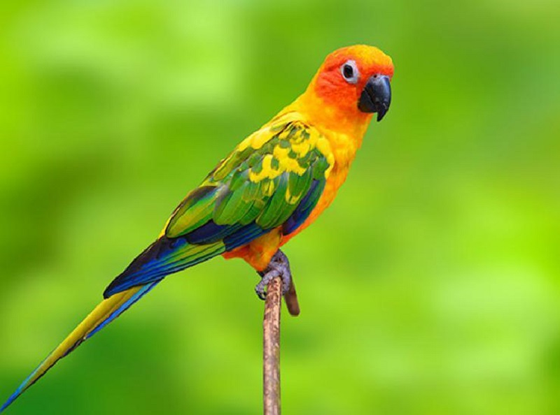

Tranh vẽ gì?
vẹt

Slide 8

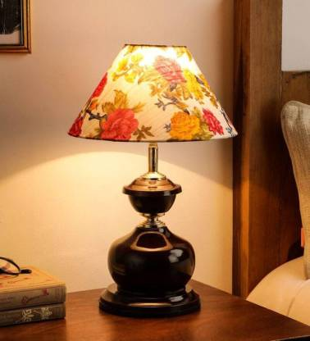
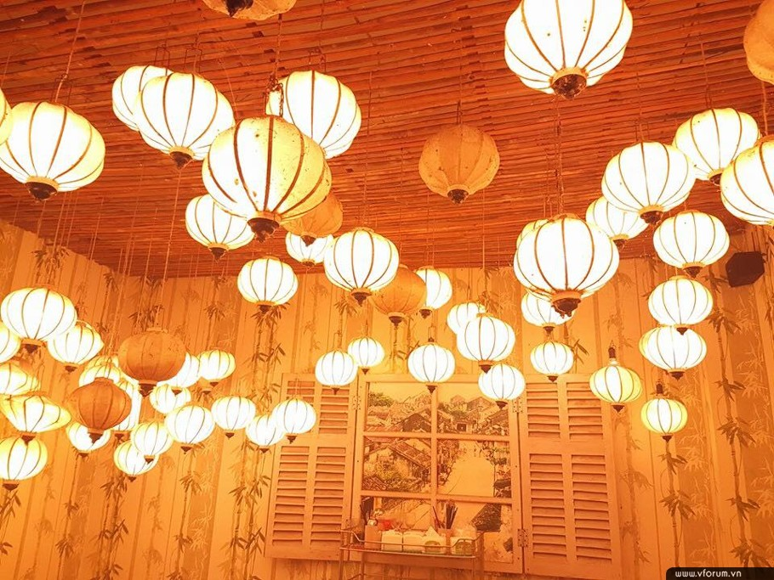
Cái gì bật sáng trong đêm
Giúp cho nhà dưới, nhà trên sáng ngời.
Là gì?
đèn

Slide 9

Khởi động
Bài 61
ên
êt

Slide 10

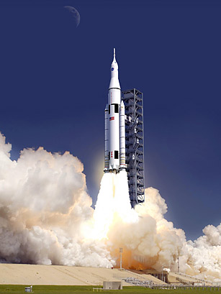




1: Làm quen
tên
ên
n
n
ê
ê
ên
tên lửa

Slide 11
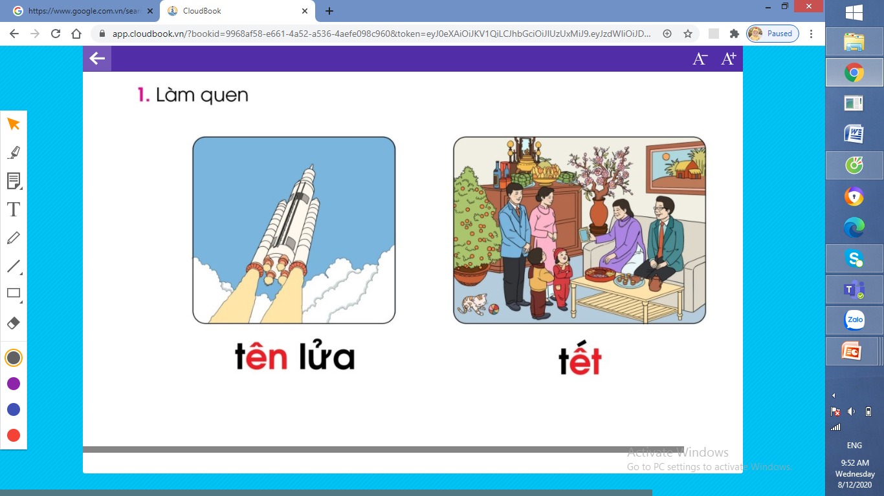


Slide 12
1: Làm quen
tết
êt
t
ê
t
ê
tết
êt

Slide 13
tên lửa
tết
êt
ên

Slide 14
ên
So sánh
êt

Slide 15

Bảng gài
ên
tên lửa
êt
tết

Slide 16


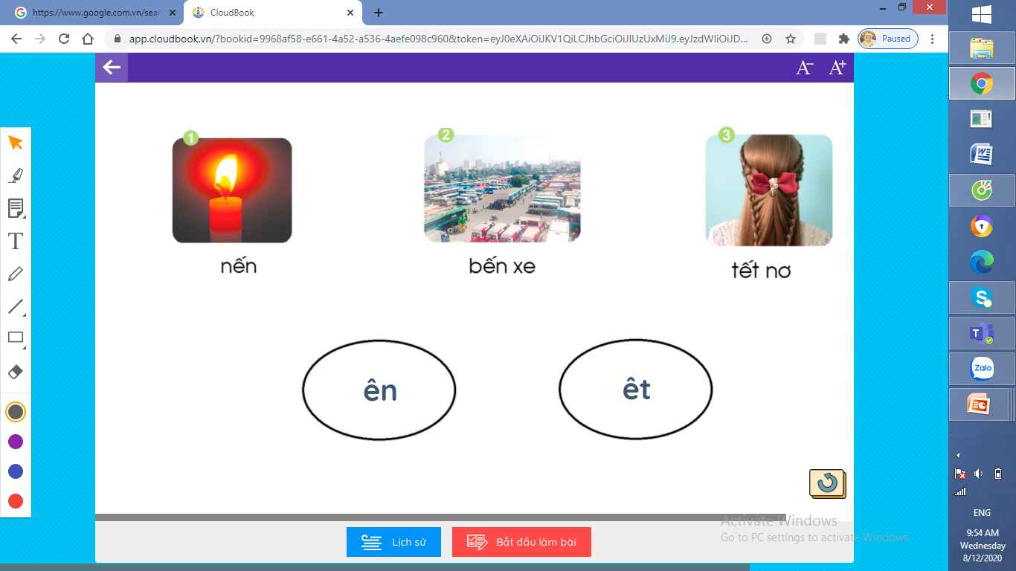

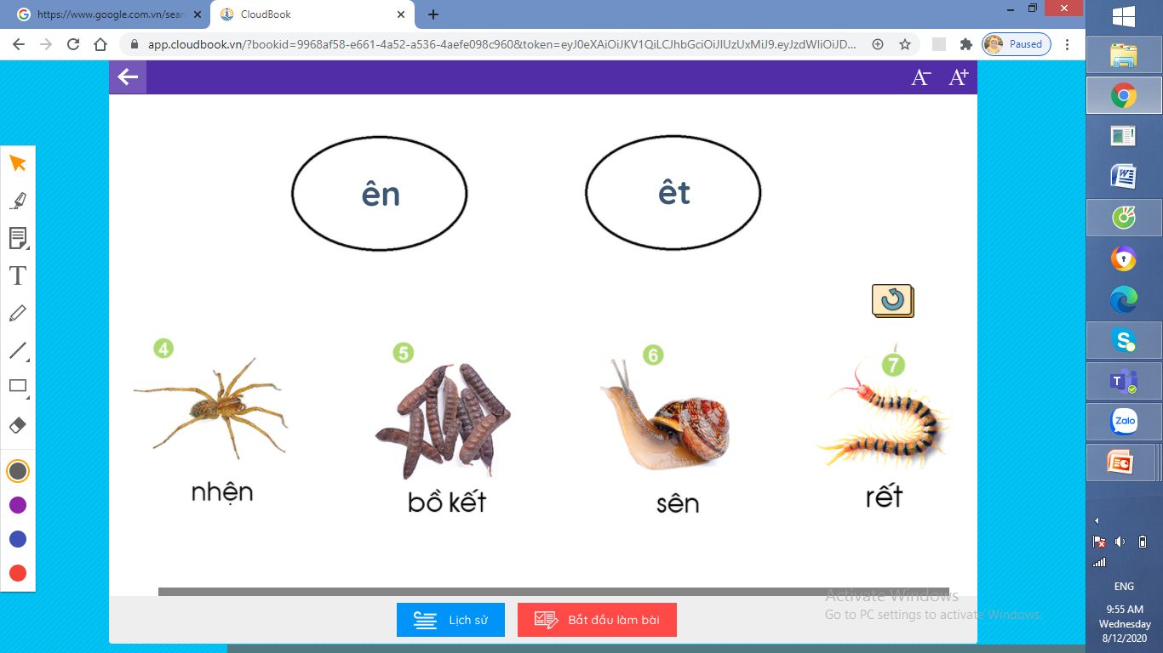













2: Tìm tiếng có vần ên, tiếng có vần êt

Slide 17
2: Tìm tiếng có vần ên, tiếng có vần êt

Slide 18

Thư giãn

Slide 19
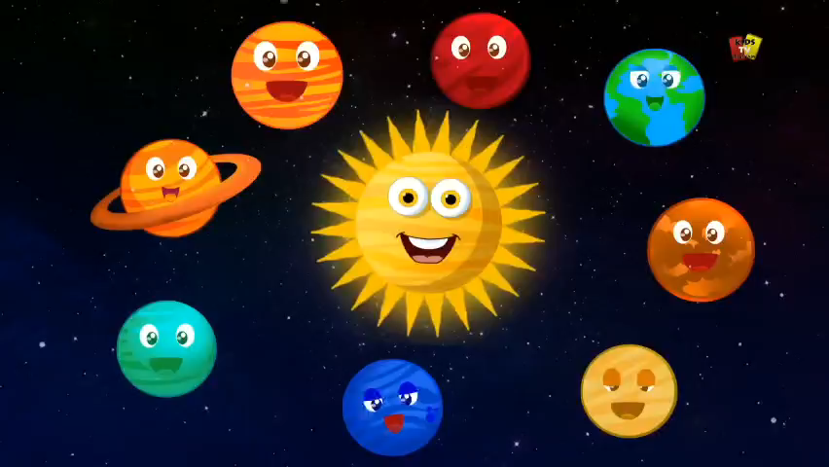

Slide 20
TẬP ĐỌC
Khởi động

Slide 21
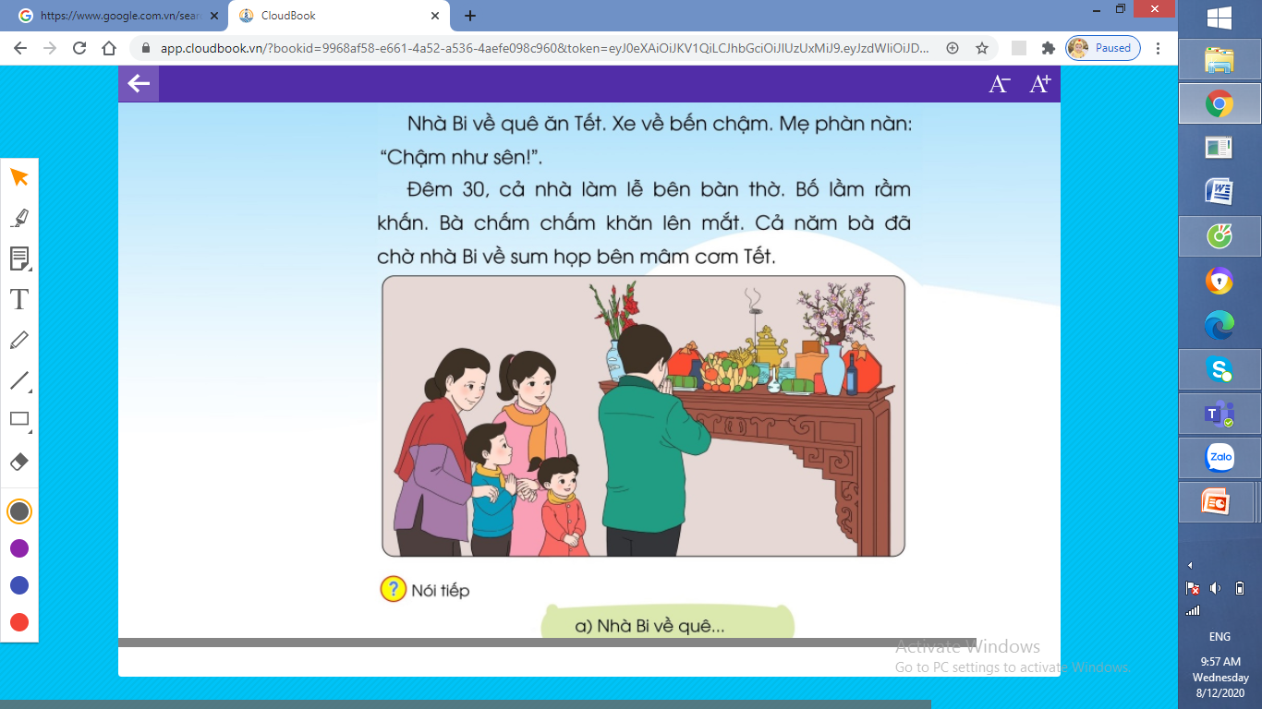

Slide 22

Về quê ăn Tết
Nhà Bi về quê ăn Tết. Xe về bến chậm. Mẹ phàn nàn: “Chậm như sên!”.
Đêm 30, cả nhà làm lễ bên bàn thờ. Bố lầm rầm khấn. Bà chấm chấm khăn lên mắt. Cả năm bà đã chờ nhà Bi về sum họp bên mâm cơm Tết.
Tập đọc

Slide 23

về bến
phàn nàn
TỪ KHÓ
chậm như sên
sum họp
làm lễ
lầm rầm khấn

Slide 24
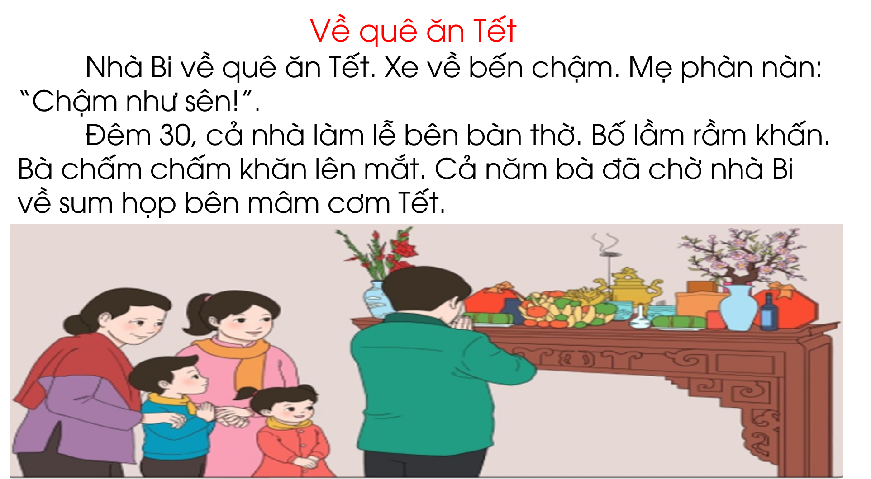
Luyện đọc câu
2
3
1
4
6
5
8
7

Slide 25
Chia đoạn
1
2

Slide 26
Tập đọc

Slide 27



Tìm hiểu bài

Slide 28
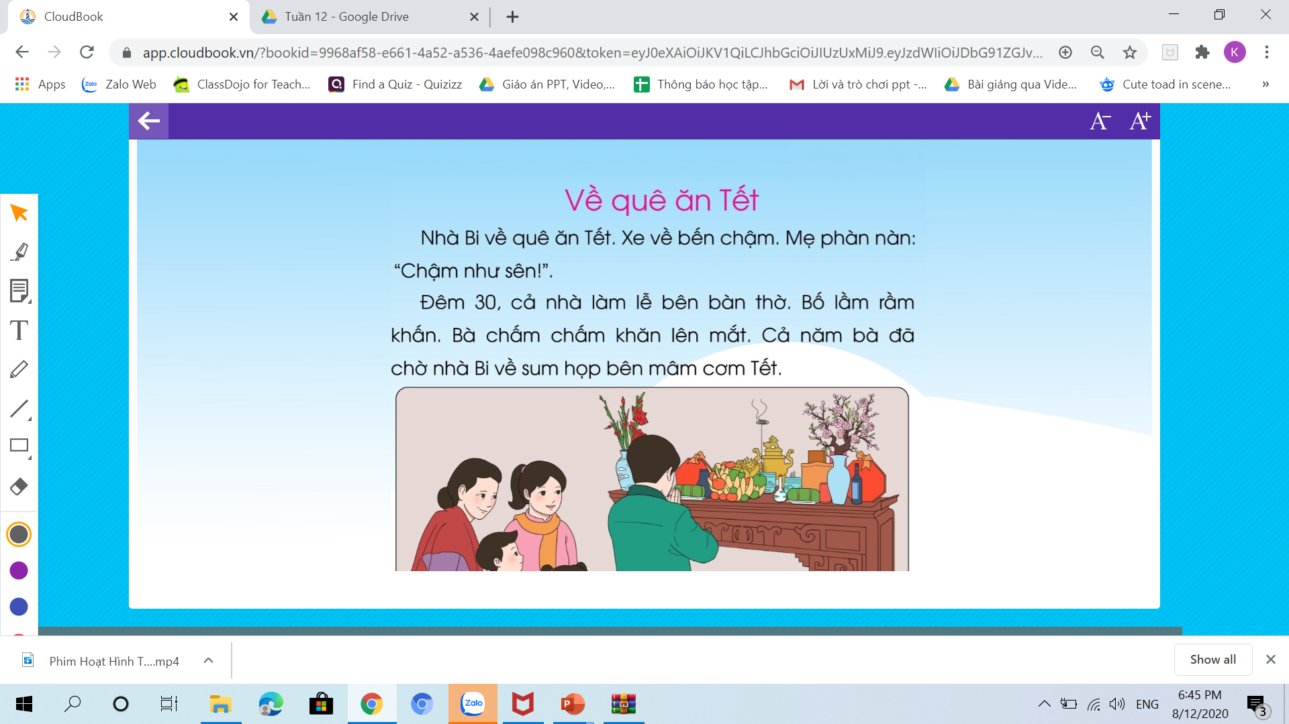
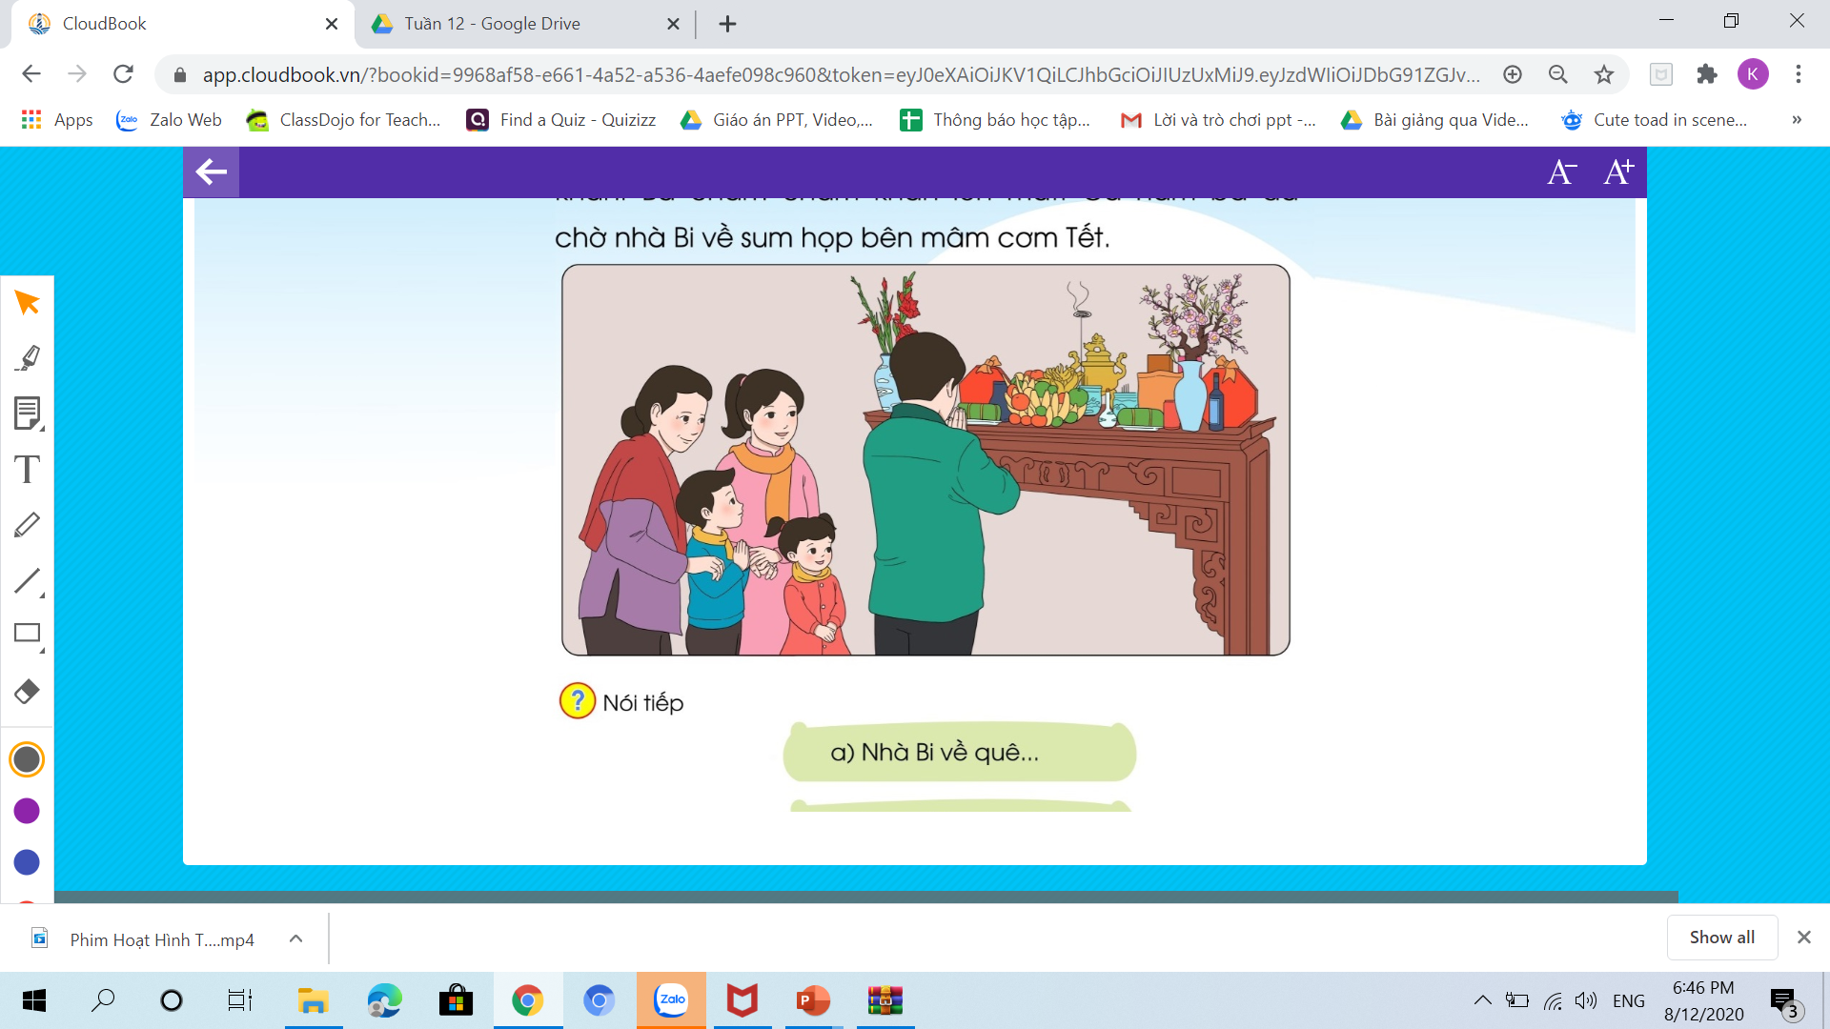
Tập đọc
Cả năm bà đã chờ nhà Bi về làm gì ?

Slide 29
Cả năm bà đã chờ nhà Bi về sum họp bên mâm cơm Tết.

Slide 30

? Nói tiếp
a) Nhà Bi về quê ...
b) Đêm 30, cả nhà Bi ...

Slide 31

Tập viết

Slide 32

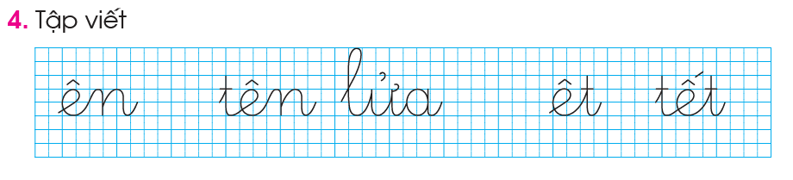

Slide 33

Tập viết

Slide 34

Viết bảng con:

Slide 35


Slide 36


Slide 37


Slide 38


Slide 39



Dặn dò

Slide 40
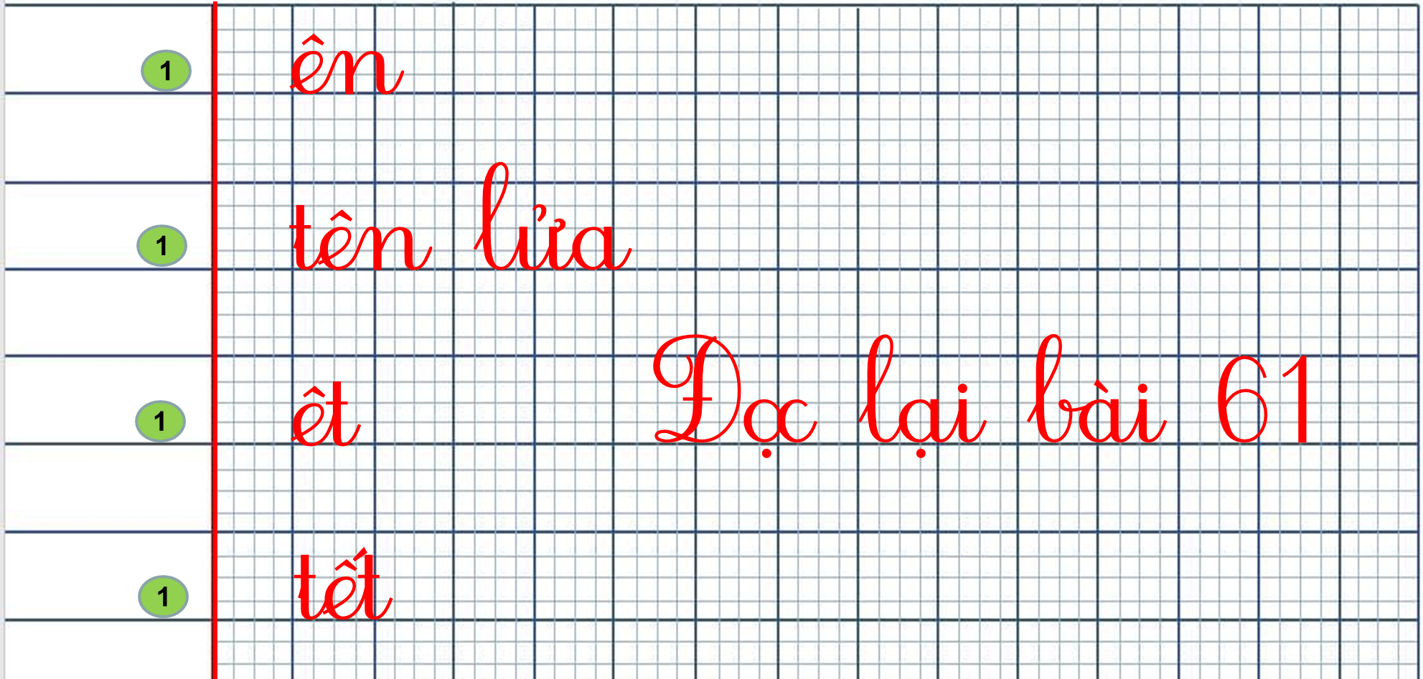
Luyện viết

